Slide 1
Қ.И. Сәтбаев атындағы Қазақ ұлттық техникалық зерттеу университеті
ҰЯЛЫ ЖЫЛЖЫМАЛЫ БАЙЛАНЫС ЖҮЙЕЛЕРІ
ЛЕКЦИЯ №3
Аналогтық жиілік модуляциясы (FM)
және аналогтық
фазалық модуляция (FM)
Смайлов Н.К.
PhD доктор
Ассоц. профессор

Slide 2
Кіріспе
Кез-келген байланыс жүйесін құрудағы негізгі міндеттердің бірі-берілетін ақпаратты физикалық ортаға енгізу және қабылдау нүктесінде осы ақпаратты бөлу тәсілдерін таңдау және техникалық іске асыру. Бұл мәселені шешу үшін модуляция (беру) және демодуляция (қабылдау) әдістері қолданылады [8-12].
Модуляция (лат. modulatio-өлшемділік, өлшемділік)-ақпарат көзінен алынған ақпаратты байланыс арнасы арқылы беру үшін ең қолайлы формаға кодтау процесі.
Жалпы алғанда, бұл процесс модуляциялық сигналдың негізгі жиілік диапазонын жоғары жиілік аймағына тасымалдауды қамтиды. Модуляция нәтижесінде пайда болған радио сигнал ені жолағын алады , оның орталық жиілігі модуляциялық сигнал спектрінің жоғарғы шекаралық жиілігінен әлдеқайда жоғары. Берілетін ақпарат Басқару (модуляциялау) сигналына енгізілген және ақпарат тасымалдаушысының рөлін жоқ деп аталатын жоғары жиілікті тербеліс атқарады. Модуляция нәтижесі модуляцияланған сигнал деп аталады. Модуляцияланған тербелістен модуляциялық сигналды оқшаулаудың кері әрекеті демодуляция деп аталады.

Slide 3
Мазмұны
3.3.2 Аналогтық жиілікті модуляциялау FM
3.2 Квадратуралық модулятор)
3.3.1 Аналогты фазалық модуляция PM
3.3 Бұрыштық модуляцияланған сигналдар
3.1 Кіріспе
3.3.3 Мотонды бұрыштық модуляция
3.4 Модулятордың құрылымдық схемалары

Slide 4
Еркін модуляция түрі бар тар жолақты модуляцияланған сигналды келесі түрде ұсынуға болатыны белгілі:
(3.2)
Мұндағы ω - радиосигналдың тасымалдаушы жиілігі I(t) және Q(t) сәйкесінше модуляциялық сигналдың жалпы фазалық және квадратуралық компонеттері деп аталады.
Осылайша, сигнал модуляциясының ерікті түрін жүзеге асыру үшін екі операцияны орындау қажет:
1) модуляциялық сигналдың жалпы фазалық және квадратуралық компоненттерін қалыптастыру (осы компоненттердің түрі модуляция түрін анықтайды);
2) түрлендіруді орындаңыз 3.2.
Квадратуралық модулятор
2.1 сурет – Жиілікті бөлу көп станциялы қол жетімділік
3.1 сурет – Квадратуралық модулятордың жалпыланған құрылымы

Slide 5
Бұрыштық модуляцияланған сигналдар
Тасымалдаушы гармоникалық тербелістегі бұрыштық модуляцияда
тербеліс амплитудасының мәні тұрақты болып қалады және ақпарат жиілікке немесе фазалық бұрышқа ауысады . Екі жағдайда да гармоникалық тербелістің фазалық бұрышының ағымдағы мәні S(t) аргументті анықтайды:
(3.3)
ол тербелістің толық фазасы деп аталады.
Бұрыштық модуляциясы бар тербелістер үшін лездік жиілік ұғымы енгізіледі (ағылш. instantaneous frequency), ол уақыт бойынша толық фазаның туындысы ретінде түсініледі:
(3.4)
Ерікті уақыттағы тербелістердің толық фазасын лездік жиілікті біріктіру арқылы анықтауға болады:
(3.5)

Slide 6
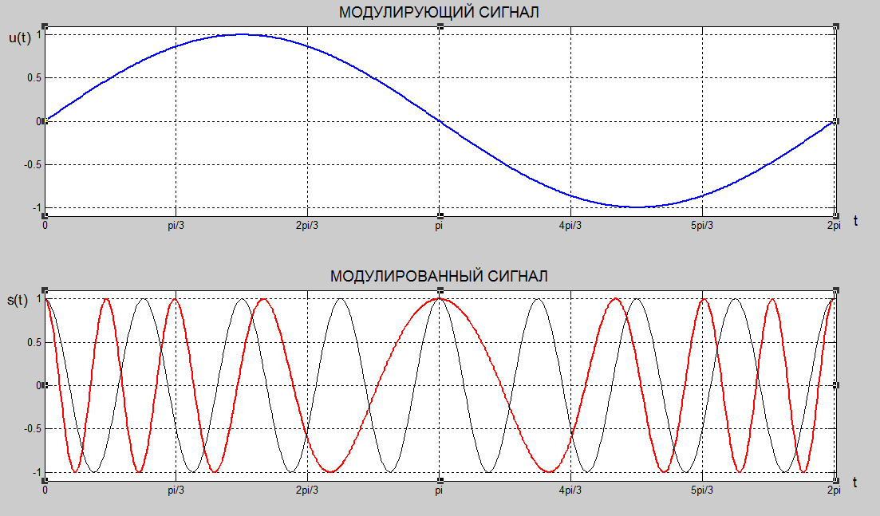
Аналогтық фазалық модуляция PM
2.1
Фазалық модуляция кезінде тербелістің тұрақты тасымалдаушы жиілігінің фазалық бұрышының мәні модуляциялық сигналдың амплитудасына пропорционал болады. Тиісінше, PM сигналының теңдеуі өрнекпен анықталады:
(3.6) мұндағы, k – фазалық модуляция индексі (фазалық ауытқу), ал модульдік сигнал бірліктен аспайды: PM сигналының мысалы 3.2-суретте келтірілген (қызыл қисық):
3.2 сурет − Фазалық модуляцияланған сигнал
кезінде, фазалық модуляцияланған сигнал қарапайым гармоникалық тербеліс болып табылады және суретте қара түспен көрсетілген. Мәндердің жоғарылауымен тербелістердің толық фазасы уақыт бойынша тез өседі және сызықтық өсуден озып кетеді

Slide 7
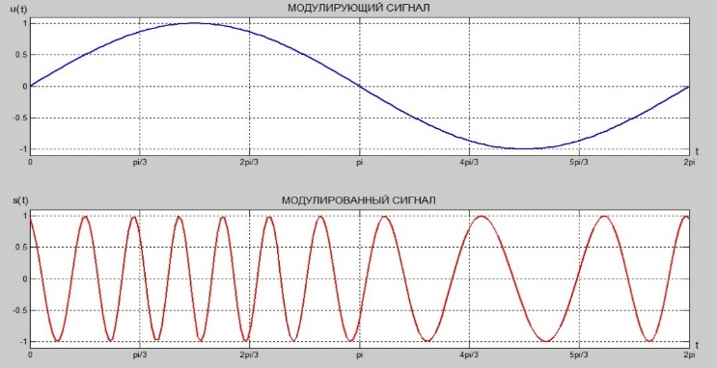
Аналогтық жиіліктік модуляциялау FM
2.1
Жиілік модуляциясы (cm) — ақпарат сигналы тасымалдаушы тербеліс жиілігін басқаратын аналогтық модуляция түрі.
PM ден айырмашылығы жиілікті модуляциялау кезінде радио сигналдың лездік жиілігі өзгереді:
(3.7) мұндағы, ωd – жиілікті модуляциялау индексі (жиіліктің ауытқуы), ал модульдік сигнал бірліктен аспайды
Содан кейін толық фаза: (3.8)
3.2 сурет − Жиілікті модуляцияланған сигнал
мұндағы, − толық фазалық интеграцияның ерікті константасы.
FM сигналының теңдеуі: (3.9)
FM сигналының мысалы 3.3-суретте келтірілген:

Slide 8
Мотонды бұрыштық модулация
Тұрақты тербеліс жиілігі бар гармоникалық модуляциялық сигналды қарастырыңыз
, мұндағы - модуляциялық сигналдың бастапқы фазасы.
Содан кейін фазалық модуляцияланған сигнал келесідей болады:
Ал жиілік модуляциясы бар сигнал:
(3.10)
Ал жиілік модуляциясы бар сигнал:
, (3.11)
FM-де, жиіліктің ауытқуы берілген кезде, k фазасының ауытқуы модуляциялық тербеліс жиілігі соғұрлым аз болады. Керісінше, PM және k фазасының тұрақты ауытқуы кезінде жиіліктің ауытқуы соғұрлым көп болады .

Slide 9
PM модуляторының құрылымдық схемасы
2.1
Кешенді конвертте сигналды декодтау және оның қуаты мен фазалық сипаттамаларын есептеу үшін барлық қажетті ақпарат бар.
Эйлер формуласын қолдана отырып, косинус-синус түрінде күрделі конвертті елестетіп көрейік, содан кейін:
(3.14) (3.15)
3.4 сурет – Квадратуралық фазалық модулятор схемасы
мұндағы, I(t) − күрделі конверттің жалпы фазалық компоненті, ал Q(t) - күрделі конверттің квадратуралық компоненті.
Содан кейін әмбебап квадратуралық модуляторға негізделген PM модуляторын келесідей ұсынуға болады (3.4-сурет):

Slide 10
FM модуляторының құрылымдық схемасы
2.1
FM сигналдарының күрделі конверті:
жалпы фазалық және квадратуралық компоненттермен:
3.4 сурет – Квадратуралық жиілік модулятор схемасы
2.1
Модулятордың FM тізбегі мен модулятордың PM тізбегінің айырмашылығы-нормаланған модуляциялық сигнал интеграцияланады және күшейткіш фазаның ауытқуын емес, жиіліктің ауытқуын анықтайды .
Осылайша, FM сигналын 3.5-суретте көрсетілгендей PM модуляторы арқылы және керісінше қалыптастыруға болады.
3.5 сурет – FM модуляторының көмегімен PM сигналын қалыптастыру және керісінше

Slide 11
Ортогоналды жиілікті бөлу (Ofdma) көп станциялы қол жетімділік
OFDMA әдісі уақытша арналарды бөлумен бірге әртүрлі секіру схемаларын қолдана алады. Жиілікті қайта құрумен біріктірілген кезде, ол кеңейтілген спектр әдісімен қамтамасыз етілген артықшылықтарды оңай жүзеге асыра алады.
OFDM технологиясының негізгі кемшілігі-ең жоғары және орташа сигнал қуатының (PAR) жоғары қатынасы. Себебі уақыт аймағында OFDM сигналының спектрі жоғары PAR-мен сипатталатын Гаусс шуына ұқсас болады. Сонымен қатар, OFDM технологиясының өзі қосалқы тасымалдаушылар арасындағы қадамды азайту және CP салыстырмалы ұзақтығын қысқарту қажеттілігін ескере отырып, композиттік сигналды қалыптастыруға өте жоғары талаптар қояды. Таратқыш пен қабылдағыш арасындағы жиіліктің сәйкес келмеуі және қабылданған ақ қағаздағы фазалық Шу жеке қосалқы тасымалдаушыларда таңбааралық интерференцияға әкелуі мүмкін (яғни әр түрлі абоненттік арналардың сигналдары арасындағы интерференцияға). Осындай салдарға әкелетін шағын қадаммен Доплер әсері де әкелуі мүмкін, бұл абоненттердің жоғары ұтқырлығын болжайтын ұялы байланыс жүйелері үшін өте маңызды.

Slide 12
Назарларыңызға рақмет!

